Slide 2

Místní akční plán rozvoje vzdělávání (MAP II) v kutnohorském regionu realizuje
MAS Lípa pro venkov z.s.
(leden 2018 – prosinec 2021)
www.mapkutnohorsko.cz
www.lipaprovenkov.cz

Slide 3



Slide 4

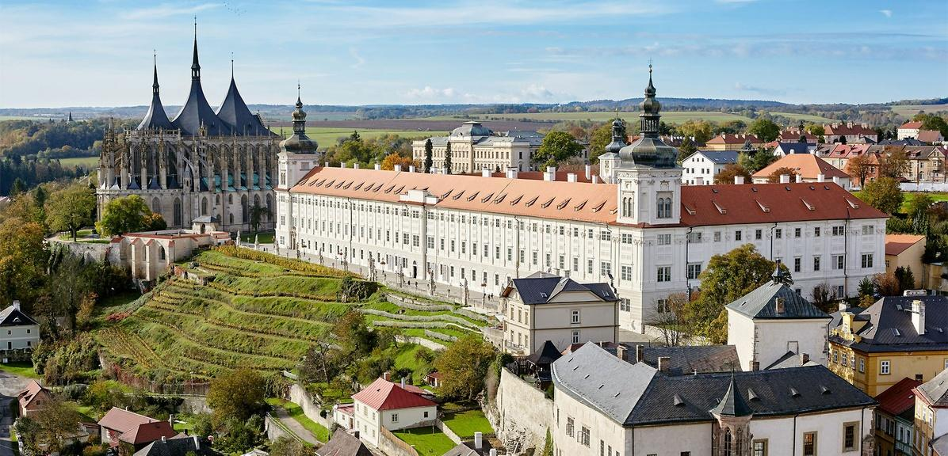
Zdroj: www.kutnahora.cz

Slide 5
Cílem našich aktivit je rozvíjet ve školách na Kutnohorsku motivující prostředí zaměřené na maximální úspěch pro každého žáka a každého učitele.

Slide 6
Pracovní skupina pro rozvoj čtenářské gramotnosti a k rozvoji potenciálu každého žáka (PSČG)
Vedoucí pracovní skupiny PhDr. Hana Košťálová
Čtením a psaním ke kritickému myšlení (RWCT)
www.kritickemysleni.cz

Slide 7
Činnost pracovní skupiny je nastavena tak,
aby:
náplň byla přínosná
prakticky zaměřená
získané poznatky využitelné v praxi

Slide 8
Kurz Čtením a psaním ke kritickému myšlení (RWCT) - ucelený didaktický systém, který je možné využít téměř ve všech předmětech a na všech stupních škol
Sdílení dobrých praxí, plánování jejich zavádění na dalších školách a co nejširší spolupráce při jejich uplatňování

Slide 9
Metody a postupy pro rozvoj ČG předkládány
skrze modelové hodiny
Následná analýza hodin
Přímá aplikace prezentovaných metod a postupů ve vlastní praxi
Diskuze o výsledcích prezentovaných metod, vzájemná podpora, inspirace

Slide 10
Členové pracovní skupiny:
Učitelé obou stupňů ZŠ, záměrem bylo mít 2 pedagogy z jedné školy
13 učitelů z 8 škol (ORP Kutná Hora 19 ZŠ)

Slide 11
Setkání pracovní skupiny:
jednou za 2 měsíce, časová dotace 4 hodiny
Dačického dům – nově zrekonstruovaný prostor mimo školu

Slide 12
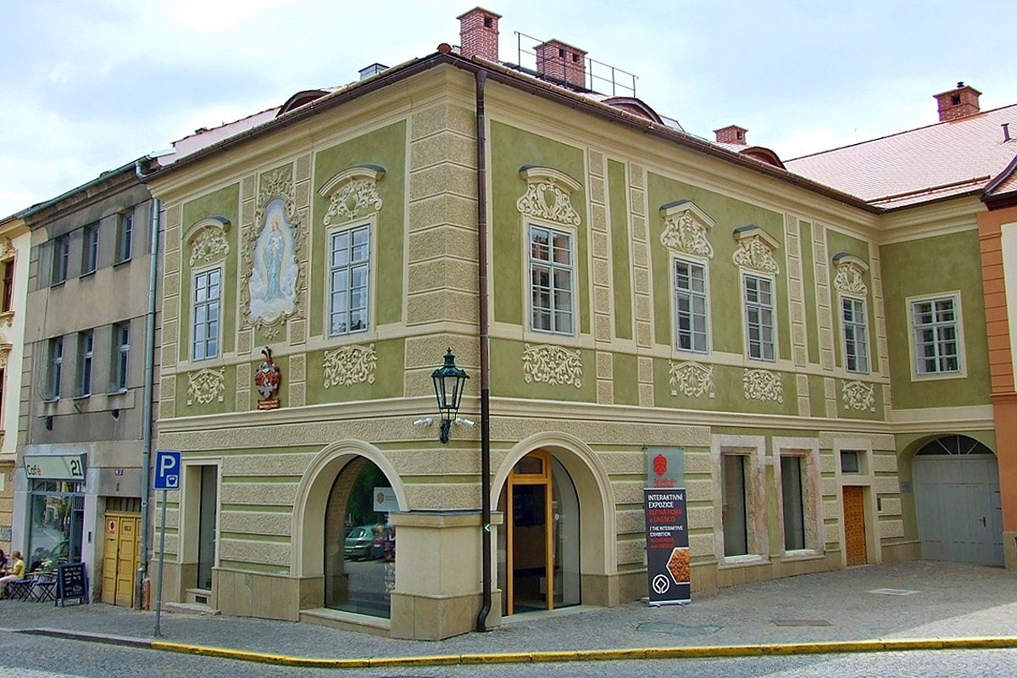
Zdroj: www.dacickehodum.cz

Slide 13
Co máme za sebou?
4 setkání PS v Dačického domě
exkurze mimo kutnohorský region - ZŠ a MŠ Dobronín
Co nás čeká?
5. setkání – posun do místní školy - ZŠ Církvice

Slide 14
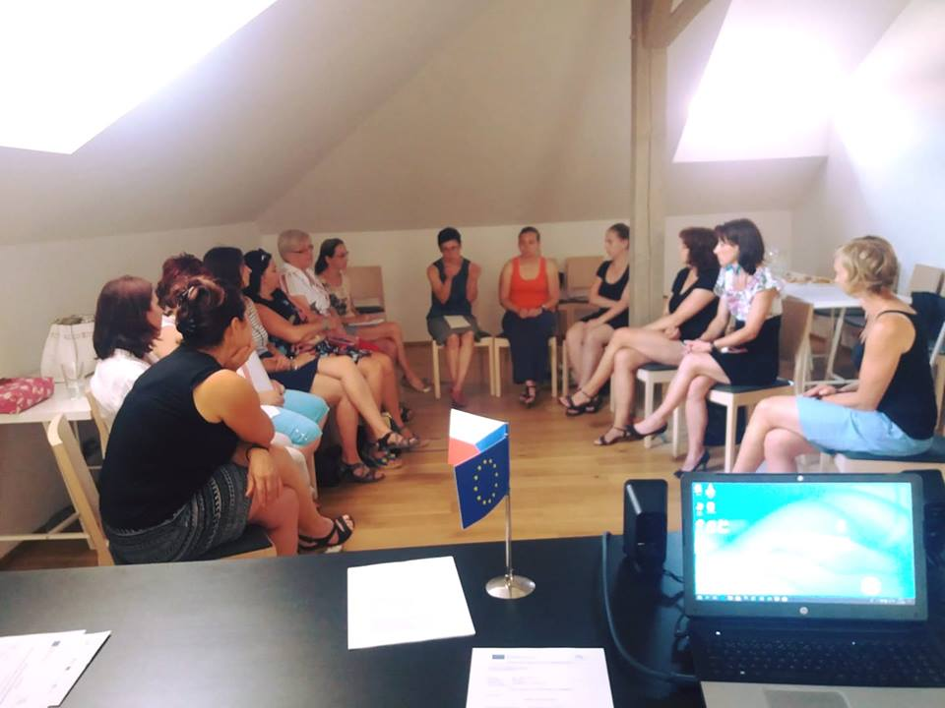
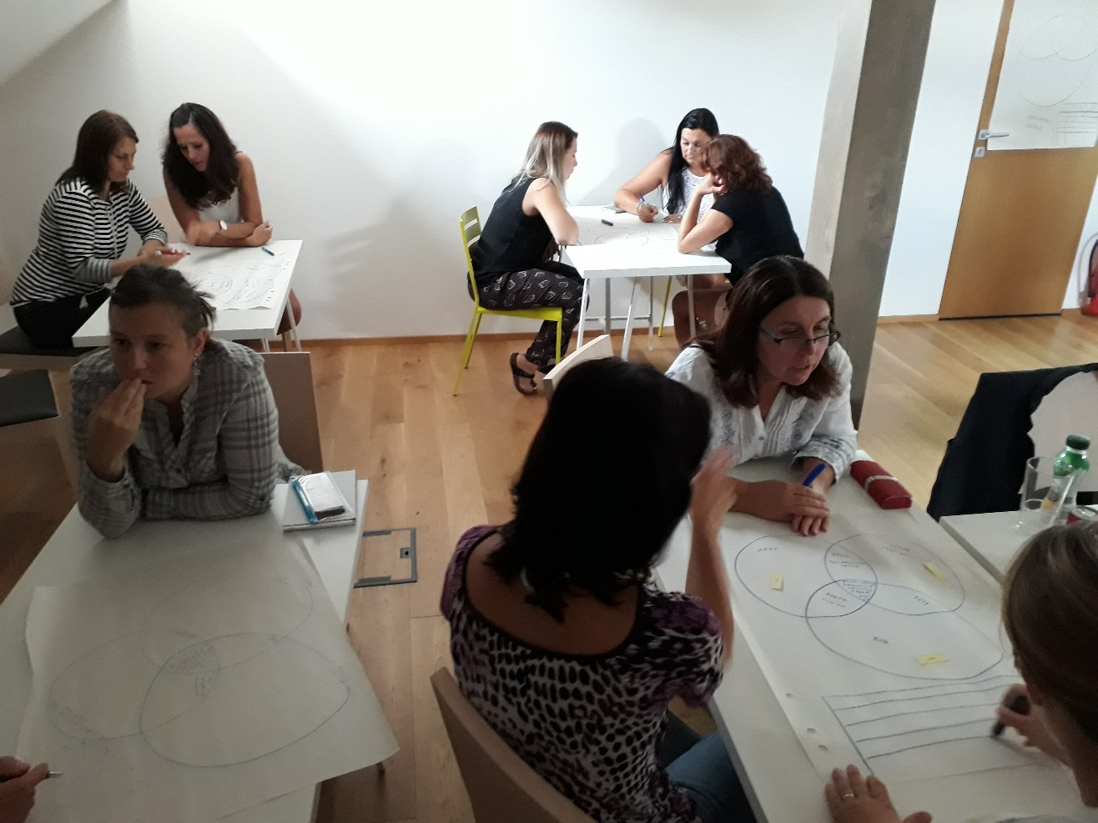

Slide 15
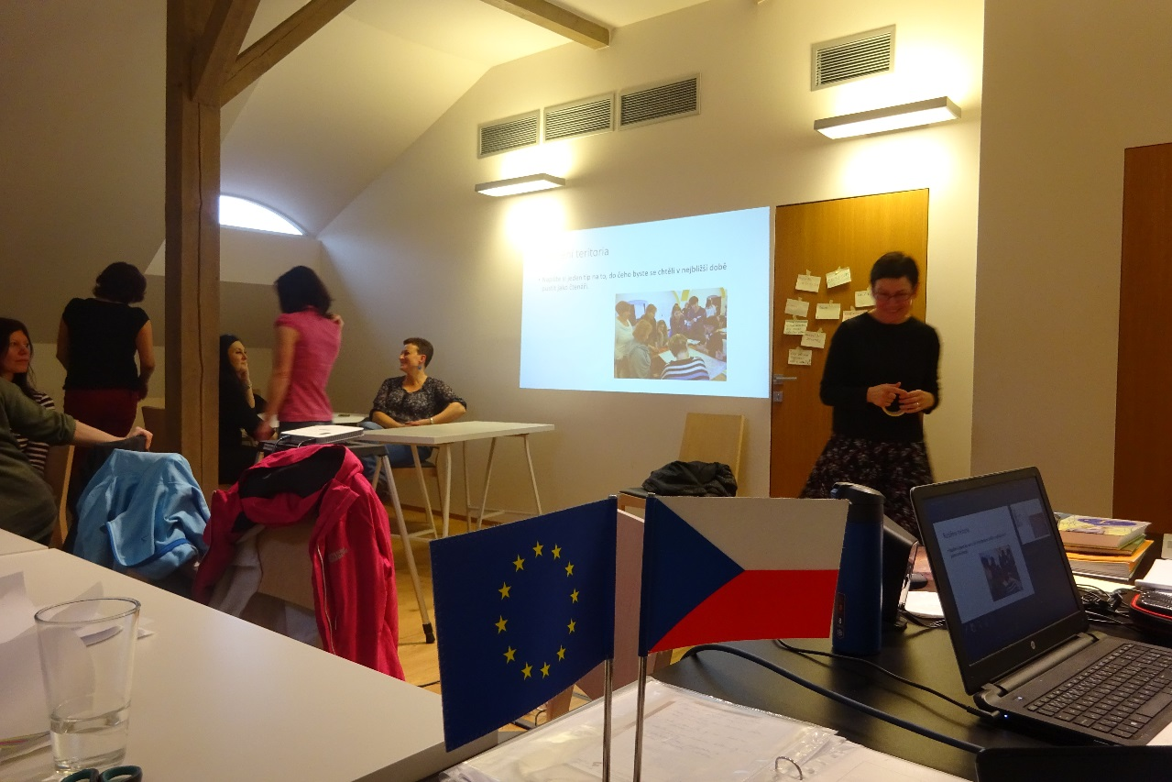
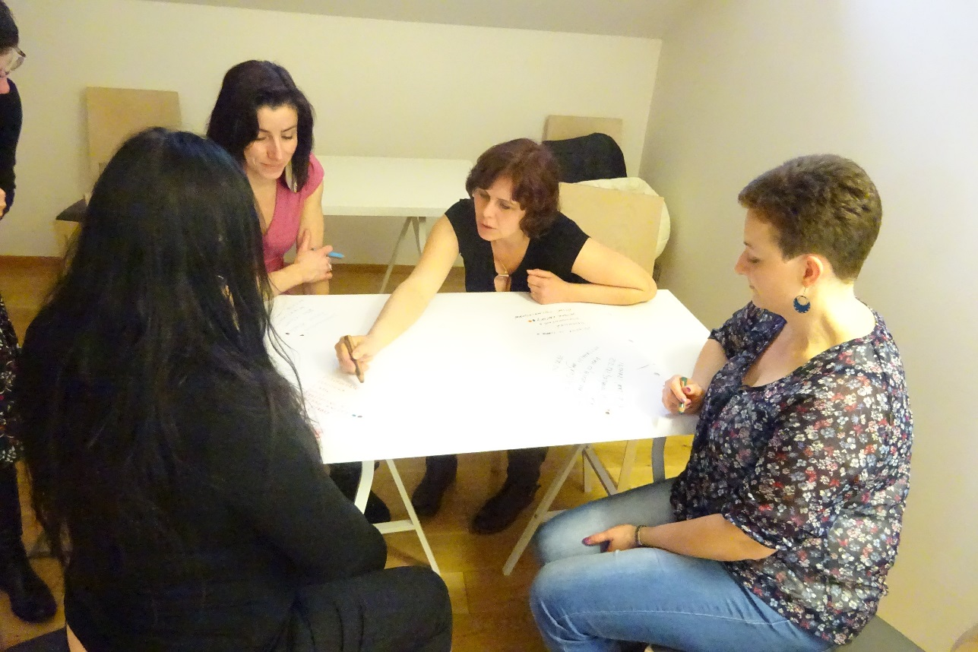

Slide 16
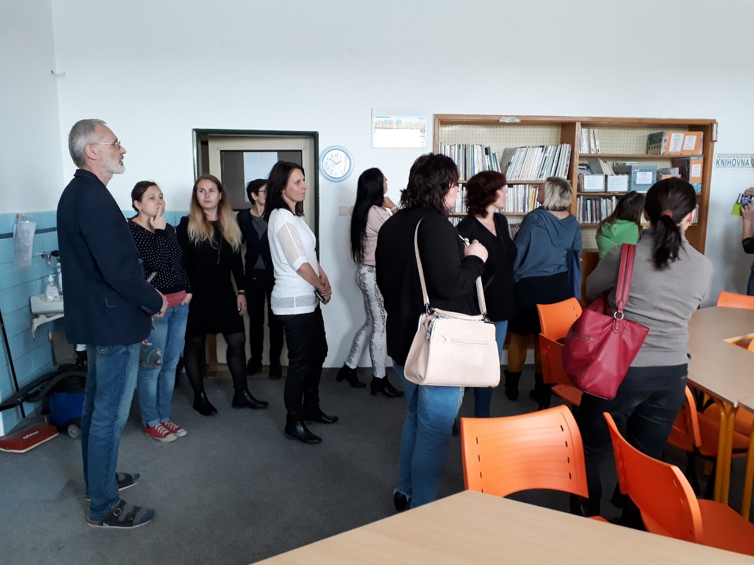
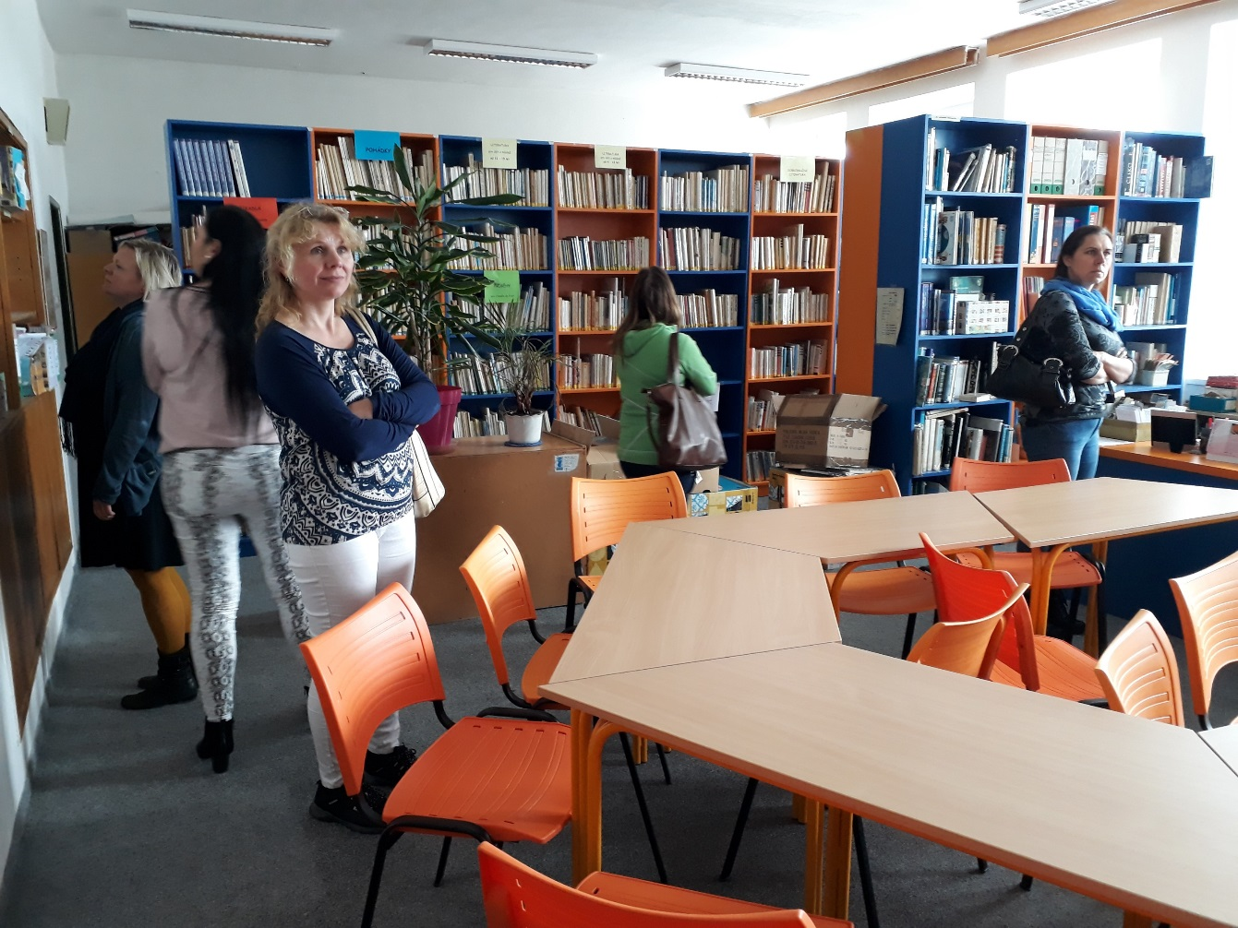

Slide 17

děkuji za pozornost

Slide 18
Kontakt:
Iva Vopěnková
tel.: 723 513 801
e-mail: mapvopenkova@gmail.com
kancelář: Kutná Hora, Šultysova 167
www.mapkutnohorsko.cz

Slide 19
Národní ústav pro vzdělávání
Projekt Podpora práce učitelů
www.ppuc.cz

Slide 20
Podpora budování kapacit pro rozvoj základních pre/gramotností v předškolním
a základním vzdělávání - Podpora práce učitelů (PPUČ) je financován Evropskou unií.

